Slide 1




פורום הנהלה
סיכום חודש 8/2026
חטיבת התכנון · ספטמבר 2026
‹#›
ספטמבר 2026
רשות חירום לאומית | חטיבת תכנון | סיכום חודש
בלמ"ס

Slide 2





מודול 00 · תקציר
תמונת מצב – סיכום מנהלים ספטמבר 2026
סדר המפגש
עדכונים בגרף הפעילות
משימות במעקב מדיון קודם
ציר זמן ועוגנים
01
16
9
גרף פעילות
02
בקרת משימות
03
6 חדשות · 6 הוזזו · 3 בוטלו
3 בתהליך
3 מוצג היום
3 הושלם
דשבורד הפניות
04
דגשים לחודש הקרוב
05
נושאי ביקורת – מבקר המדינה
עמ"טים בתהליך
קמפיין ונצואלה
06
31
4
מפת האיומים
07
התייחסות וסיכום
08
25 טיוטות · 16 דוחות סופיים · 15 עם משימונים לרח"ל
מלאים אסטרטגיים · יסודות הארי · מערך המיל' · גבולות גזרה
‹#›
ספטמבר 2026
חזרה לדשבורד
רשות חירום לאומית | חטיבת תכנון | סיכום חודש
בלמ"ס
Notes:
המספרים בשקף מחושבים מתוך שקפי המצגת: טבלת בקרת המשימות (9 משימות), גרף יציבות הפעילות (6 חדש, 6 הוזז, 3 בוטל, 1 נוסף), שקף סטטוס העמ"טים (4) וגרף דוחות מבקר המדינה (31/25/16/15).

Slide 3
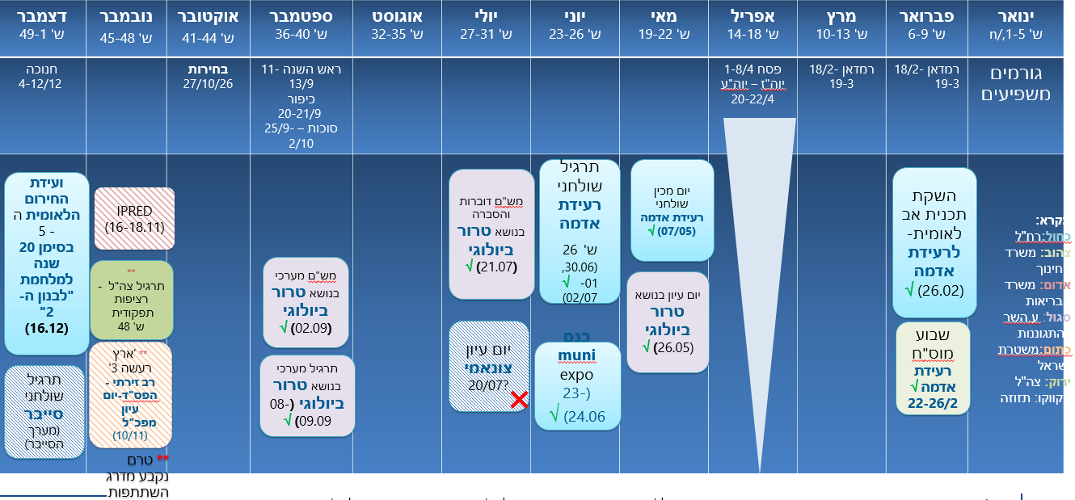


מודול 01 · ציר זמן שנתי
גרף עוגנים מרכזיים לשנת 2026 עדכון מס' 10
‹#›
ספטמבר 2026
חזרה לדשבורד
רשות חירום לאומית | חטיבת תכנון | סיכום חודש
בלמ"ס

Slide 4
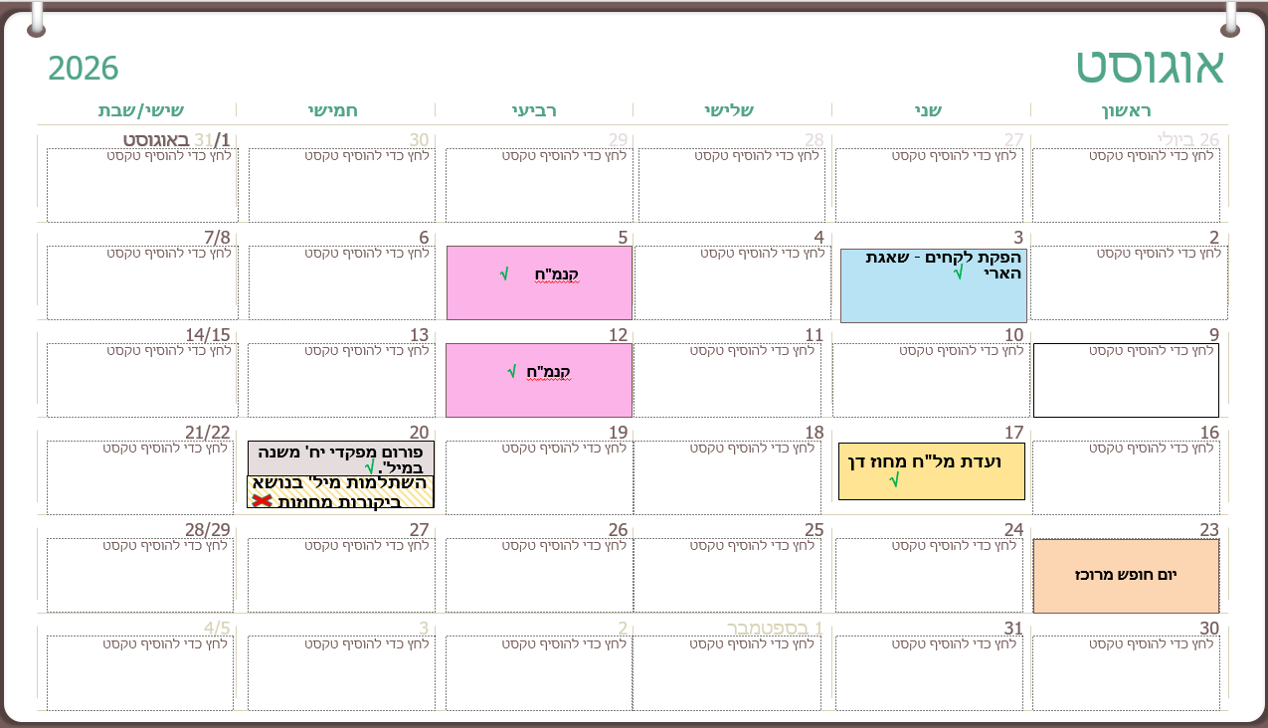
מודול 01 · ציר זמן שנתי
לוח פעילות – אוגוסט 2026
‹#›
ספטמבר 2026
חזרה לדשבורד
רשות חירום לאומית | חטיבת תכנון | סיכום חודש
בלמ"ס

Slide 5
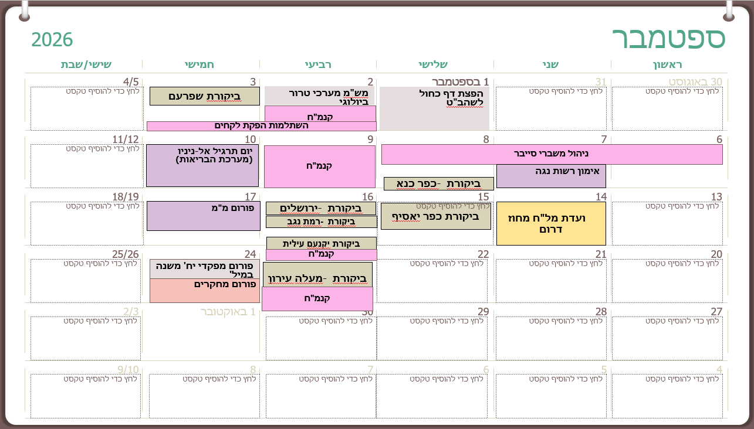
מודול 01 · ציר זמן שנתי
לוח פעילות – ספטמבר 2026
‹#›
ספטמבר 2026
חזרה לדשבורד
רשות חירום לאומית | חטיבת תכנון | סיכום חודש
בלמ"ס

Slide 6
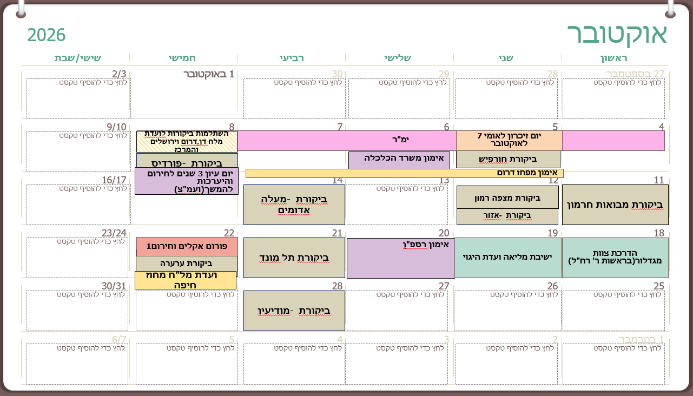
מודול 01 · ציר זמן שנתי
לוח פעילות – אוקטובר 2026
‹#›
ספטמבר 2026
חזרה לדשבורד
רשות חירום לאומית | חטיבת תכנון | סיכום חודש
בלמ"ס

Slide 7
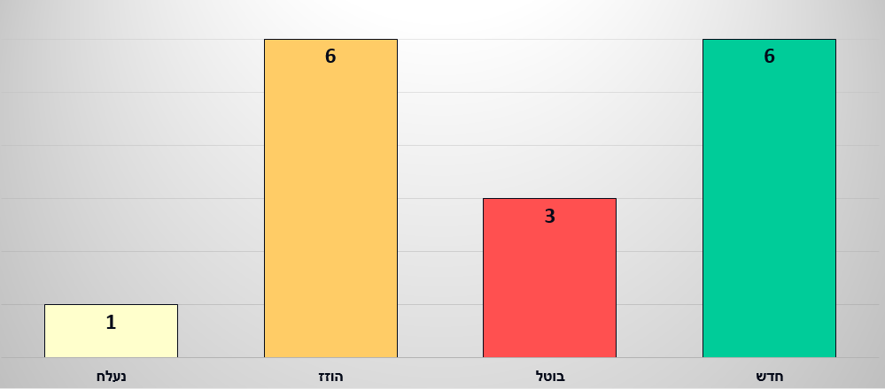
מודול 02 · גרף פעילות
יציבות גרף פעילות רח"ל – עד ספטמבר 2026
‹#›
ספטמבר 2026
חזרה לדשבורד
רשות חירום לאומית | חטיבת תכנון | סיכום חודש
בלמ"ס

Slide 8
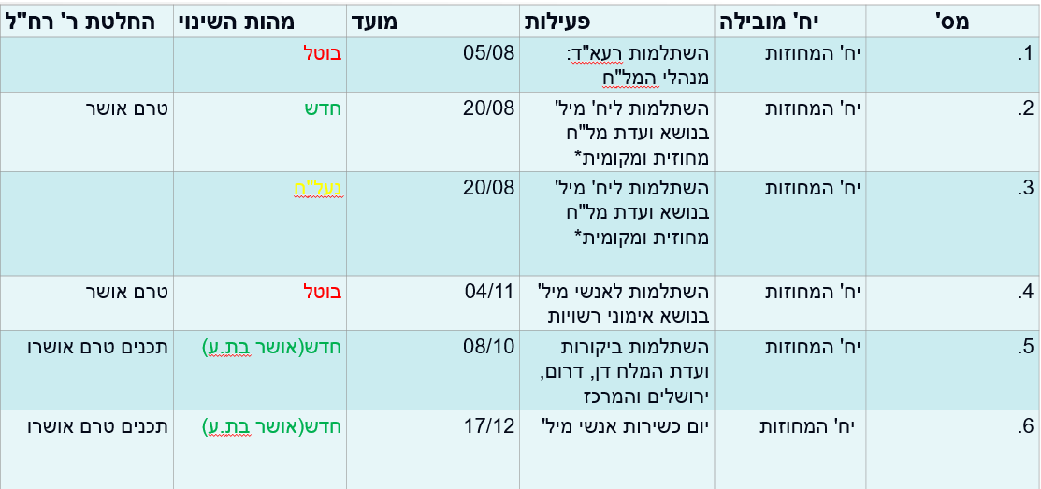
מודול 02 · גרף פעילות
הוספה ועדכון פעילות בגרף
‹#›
ספטמבר 2026
חזרה לדשבורד
רשות חירום לאומית | חטיבת תכנון | סיכום חודש
בלמ"ס

Slide 9
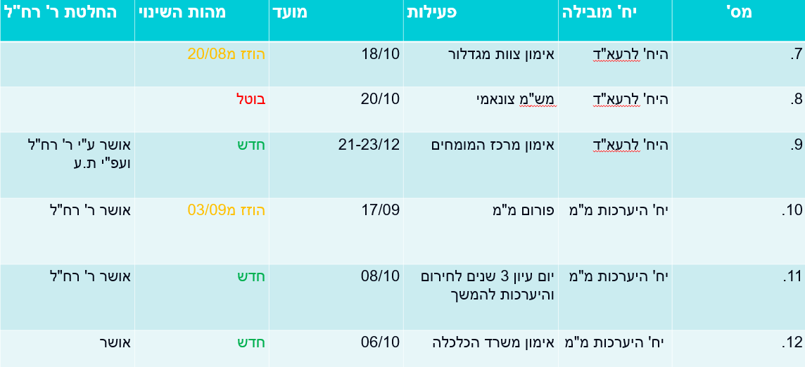
מודול 02 · גרף פעילות
הוספה ועדכון פעילות בגרף (המשך)
‹#›
ספטמבר 2026
חזרה לדשבורד
רשות חירום לאומית | חטיבת תכנון | סיכום חודש
בלמ"ס

Slide 10
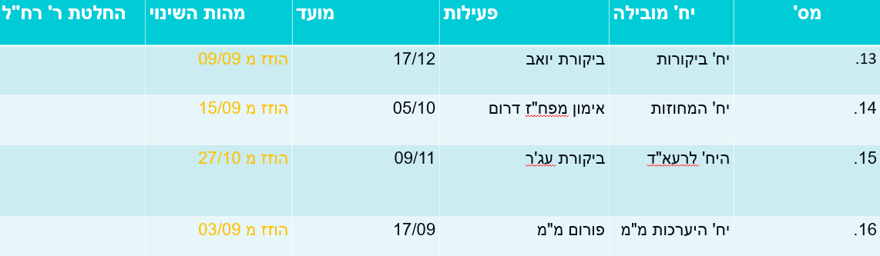
מודול 02 · גרף פעילות
הוספה ועדכון פעילות בגרף (המשך)
‹#›
ספטמבר 2026
חזרה לדשבורד
רשות חירום לאומית | חטיבת תכנון | סיכום חודש
בלמ"ס

Slide 11
מודול 03 · בקרת משימות
בקרה ומעקב אחר משימות (מדיון קודם)
ספ' | הנחיה | גורם אחראי | תג"ב | מצב | סטטוס
1 | מימוש ימ"מ – מעקב והצגה | רח"ט הפעלה ורח"ט תכנון | 22/9 | מוצג היום | מוצג במהלך המפגש הנוכחי
2 | מז"א, גלי חום - יש לקיים שיח מול אמ"ץ | רח"ט הפעלה | 6/9 | הושלם | התקיים שיח והיערכות שלמה ברמה הלאומית.
3 | תקציב היערכות למימוש ברבעון ג'. (מיצוי התקציב ברבעון ד'). | רח"ט תכנון | 1/10 | בתהליך | מוצג לראש רח"ל במסגרת דיונים עיתיים ייעודיים.
4 | הוראת תכנון 2027 – הצגה לפורום ההנהלה | ר' יח' ת.ת.ת | 1/9 | הושלם | הוצג ע"י ראש יחידת תכנון, תורה ותרגילים לפורום ההנהלה.
5 | מלאים אסטרטגיים – נדרשת הערכת מצב ובחינה במסגרת עמ"ט. | רח"ט מלאים | 30/11 | בתהליך | העמ"ט מתקדם בסיוע היועץ אבי קטוביץ ותוצג בנובמבר לר' רח"ל ובדצמבר תושלם ותוצג לאישור סופי.
6 | המכללה לאיתנות – מעבר לניהול קורסים ע"י עובדי רח"ל. לקיים דיון מסכם בפורום ראשי יח'. | ס' בכיר מנהלת הכשרות | 30/9 | הושלם | הדיון התקיים ונקבעו מנהלי הקורסים: קנמ"ח – שמוליק קלמי · יסודות המל"ח – שלומי רוסנו · ניהול משברי סייבר – יוסי שפירא · חדר מצב וימ"ר – איציק גיא · יקל"מ – כפיר אוחנה · תחקיר והפקת לקחים – גל גלבוע · ניהול לעובדי רח"ל – ר' רח"ל
7 | להציג את תוצאות קמפיין ותחקיר השווה בין ונצואלה לישראל | ר' יח' הוועדה לרעא"ד | 22/9 | מוצג היום | יוצג במהלך המפגש הנוכחי הקמפיין ע"י הגב' יעל קליגמן ובמפגש הבא יוצג התחקיר ע"י ראש היח'.
8 | הצגת מפת האיומים בדגש על השינויים בה | רח"ט מודיעין ותרחישי ייחוס | 22/9 | מוצג היום | יוצג במהלך המפגש ע"י רח"ט מודיעין ותרחישי ייחוס.
9 | מצפן רח"ל – כתיבת מסמך אסטרטגיה | רח"ט הפעלה | 30/9 | בתהליך | קיימת טיוטה ראשונית. המלצה על 2 כיווני פעולה – כתיבה עצמית או בסיוע יועצת (המשמעות עיתוי תוצר מוגמר).
‹#›
ספטמבר 2026
חזרה לדשבורד
רשות חירום לאומית | חטיבת תכנון | סיכום חודש
בלמ"ס
Notes:
משימה 6 – נוסח מלא: הדיון התקיים ולהלן ההחלטות : קורס קנמ"ח – שמוליק קלמי. את קורס יסודות המל"ח ינהל שלומי רוסנו. קורס השתלמות ניהול משברי סייבר ינהל – יוסי שפירא. השתלמות ניהול חדר מצב וקורס ימ"ר –איציק גיא. קורס יקל"מ – כפיר אוחנה. תחקיר והפקת לקחים – גל גלבוע. קורס ניהול לעובדי רח"ל -ינהל ר' רח"ל.

Slide 12










מודול 04 · דשבורד הפניות
דשבורד הפניות לחיצה על נושא מעבירה לנספח
07
06
05
04
03
02
01
סטטוס שנת רעא"ד
סטטוס עמ"טים
סטטוס פרויקטים
עדכון נהלים ותפיסות לאומיות
מפעלים חיוניים
תקציב, צינור הרכש וימ"מ
תוכניות לאומיות
מעבר לנספח ←
מעבר לנספח ←
מעבר לנספח ←
מעבר לנספח ←
מעבר לנספח ←
מעבר לנספח ←
מעבר לנספח ←
13
13
12
11
10
09
08
נושאים בנספחים
מודיעין ותרחישי ייחוס
פעילות שת"פ
רח"ל בתקשורת
מחוזות
המכללה לאיתנות
יח' ביקורות – דוחות
בכל נספח מופיע בתחתית השקף כפתור "חזרה לדשבורד"
מעבר לנספח ←
מעבר לנספח ←
מעבר לנספח ←
מעבר לנספח ←
מעבר לנספח ←
מעבר לנספח ←
‹#›
ספטמבר 2026
רשות חירום לאומית | חטיבת תכנון | סיכום חודש
בלמ"ס

Slide 13








מודול 05 · החודש הבא
דגשים לחודש הקרוב
דיוני הכנה לאישור ת"ע 2027 במהלך חודש ספטמבר/אוקטובר
01
מיצוי תקציב לקראת רבעון ד'
02
7
היערכות לקראת חגי תשרי (חופשות/היעדרות)
03
פתיחת הזמנות עבור רשויות בתיאום מול אגף ההתיישבות
04
דגשים לחודש הקרוב
מיצוי תקציב השתתפות למשרדי ממשלה
05
ספטמבר–אוקטובר 2026
סיום ביצוע חוות דעת עובדים
06
קליטה והשתלבות בנות שירות חדשות
07
‹#›
ספטמבר 2026
חזרה לדשבורד
רשות חירום לאומית | חטיבת תכנון | סיכום חודש
בלמ"ס

Slide 14

מודול 06 · מציגה
תוצאות קמפיין ונצואלה
יעל קליגמן-סופר | ר' תחום מדיניות לרעידות אדמה
‹#›
ספטמבר 2026
רשות חירום לאומית | חטיבת תכנון | סיכום חודש
בלמ"ס

Slide 15
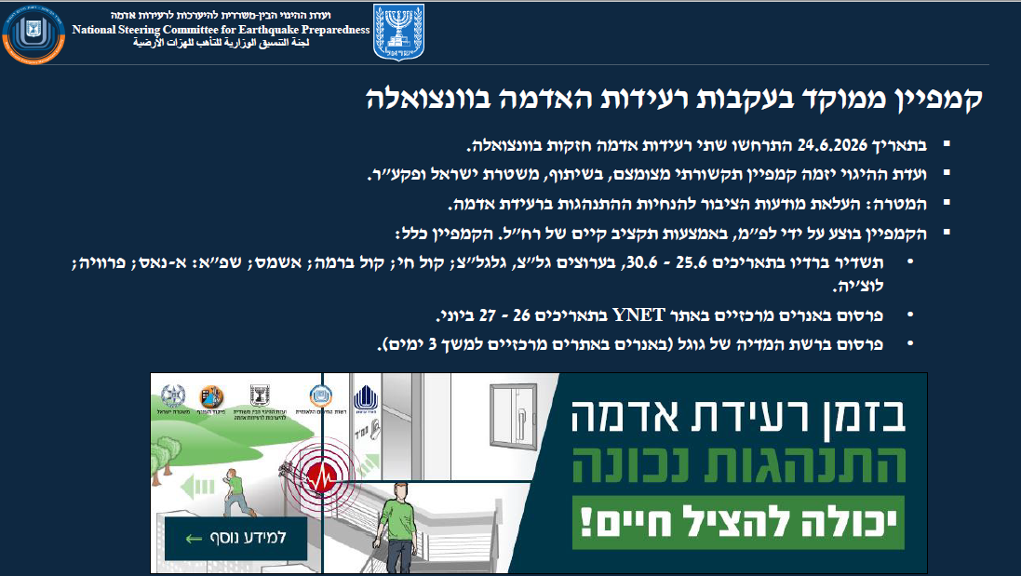
מודול 06 · קמפיין ונצואלה
תוצאות קמפיין ונצואלה 1/2
‹#›
ספטמבר 2026
חזרה לדשבורד
רשות חירום לאומית | חטיבת תכנון | סיכום חודש
בלמ"ס

Slide 16
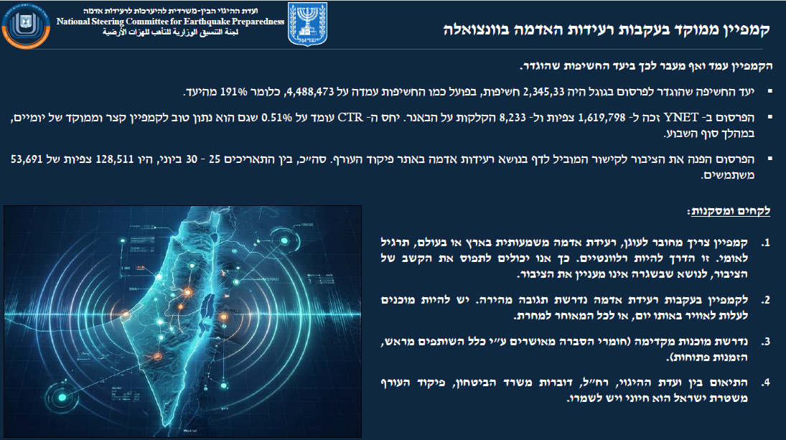
מודול 06 · קמפיין ונצואלה
תוצאות קמפיין ונצואלה 2/2
‹#›
ספטמבר 2026
חזרה לדשבורד
רשות חירום לאומית | חטיבת תכנון | סיכום חודש
בלמ"ס

Slide 17
מודול 07 · מציג
מפת האיומים בדגש על השינויים בה
גדי גניר עבאדי | רח"ט מודיעין ותרחישי ייחוס
‹#›
ספטמבר 2026
רשות חירום לאומית | חטיבת תכנון | סיכום חודש
בלמ"ס

Slide 18
מודול 08 · סיכום
התייחסות משתתפים
‹#›
ספטמבר 2026
רשות חירום לאומית | חטיבת תכנון | סיכום חודש
בלמ"ס

Slide 19
מודול 08 · סיכום
סיכום ר' רח"ל
‹#›
ספטמבר 2026
רשות חירום לאומית | חטיבת תכנון | סיכום חודש
בלמ"ס

Slide 20
סיום
תודה.
‹#›
ספטמבר 2026
רשות חירום לאומית | חטיבת תכנון | סיכום חודש
בלמ"ס

Slide 21

נספחים
חומרי רקע לפי נושא
13 נושאים · ניווט מלא מדשבורד הפניות
מעבר לדשבורד
‹#›
ספטמבר 2026
רשות חירום לאומית | חטיבת תכנון | סיכום חודש
בלמ"ס

Slide 22
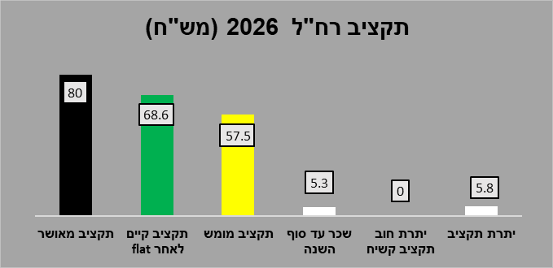
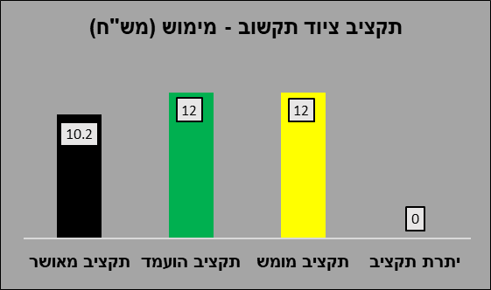
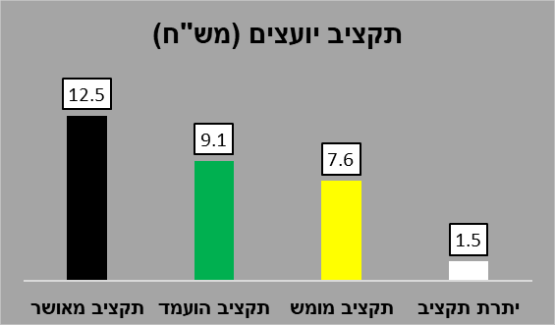
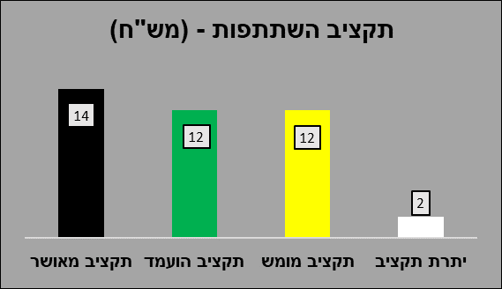
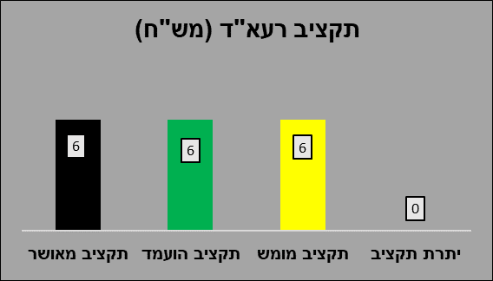
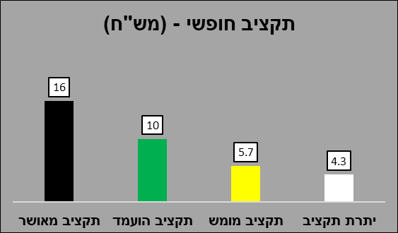
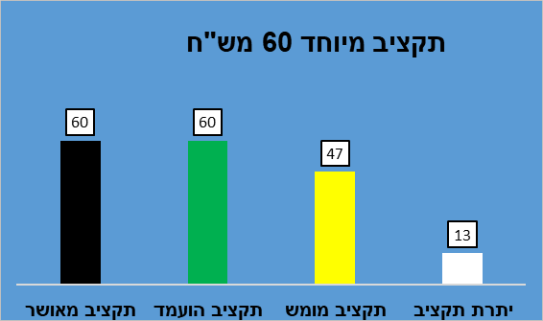
נספח · תקציב, צינור הרכש וימ"מ
תקציב רח"ל 2026 תמונת מצב
‹#›
ספטמבר 2026
חזרה לדשבורד
רשות חירום לאומית | חטיבת תכנון | סיכום חודש
בלמ"ס

Slide 23
נספח · תקציב, צינור הרכש וימ"מ
גנאלוגיה של צינור הרכש מש"ח
נכון ל- 10/9/2026
‹#›
ספטמבר 2026
חזרה לדשבורד
רשות חירום לאומית | חטיבת תכנון | סיכום חודש
בלמ"ס

Slide 24
נספח · תקציב, צינור הרכש וימ"מ
יתרות תקציב בהזמנות רכש מש"ח
נכון ל- 10/9/2026
‹#›
ספטמבר 2026
חזרה לדשבורד
רשות חירום לאומית | חטיבת תכנון | סיכום חודש
בלמ"ס

Slide 25
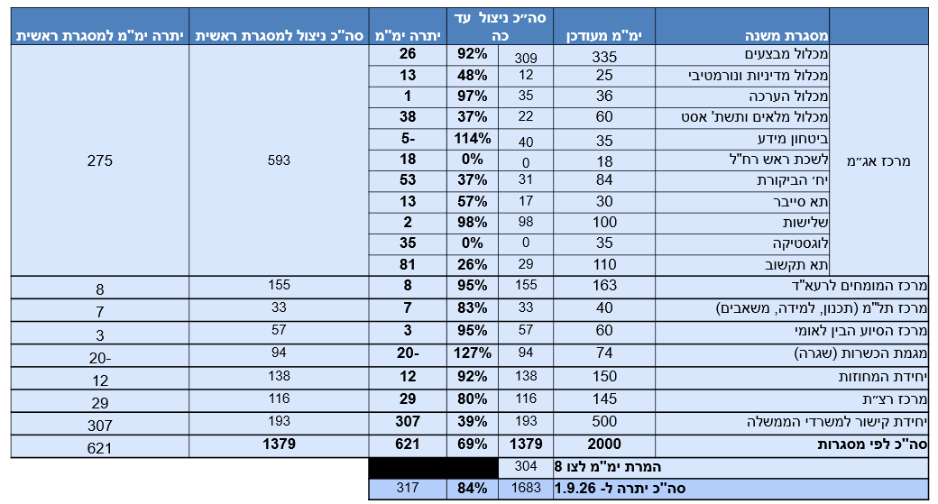
נספח · תקציב, צינור הרכש וימ"מ
תוכנית ימ"מ 2026 נכון ל-1/9
‹#›
ספטמבר 2026
חזרה לדשבורד
רשות חירום לאומית | חטיבת תכנון | סיכום חודש
בלמ"ס

Slide 26

נספח · סטטוס עמ"טים
סטטוס התקדמות עמ"טים ברח"ל
מלאים אסטרטגיים
יסודות הארי
ארגון מערך המיל' ברח"ל
הסדרת גבולות גזרה למוכנות לרעא"ד ברח"ל
שלבי העמ"ט
שלב שסומן, עם המועד
5 מתוך 9 שלבים
5 מתוך 9 שלבים
6 מתוך 9 שלבים
6 מתוך 9 שלבים
טרם סומן
8/26
5/26
5/26
5/26
הגדרת הבעיה
1
8/26
5/26
5/26
5/26
רקע והקשר
2
8/26
5/26
5/26
5/26
הנחות עבודה וקריטריונים
3
9/26
9/26
7/26
7/26
פיתוח חלופות
4
9/26
9/26
7/26
7/26
ניתוח החלופות
5
8/26
8/26
הערכת סיכונים והפחתתם
6
המלצה מנומקת
7
תוכנית מימוש
8
נספחים
9
‹#›
ספטמבר 2026
חזרה לדשבורד
רשות חירום לאומית | חטיבת תכנון | סיכום חודש
בלמ"ס

Slide 27
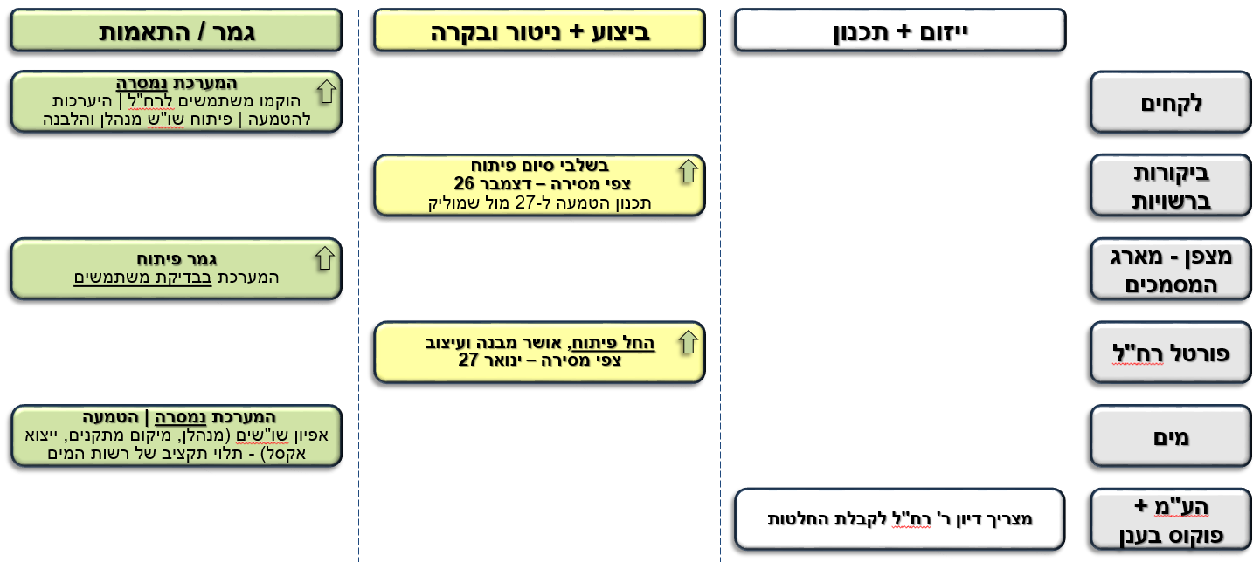
נספח · סטטוס פרויקטים
סטטוס פרויקטים מרכזיים – מערכות
‹#›
ספטמבר 2026
חזרה לדשבורד
רשות חירום לאומית | חטיבת תכנון | סיכום חודש
בלמ"ס

Slide 28
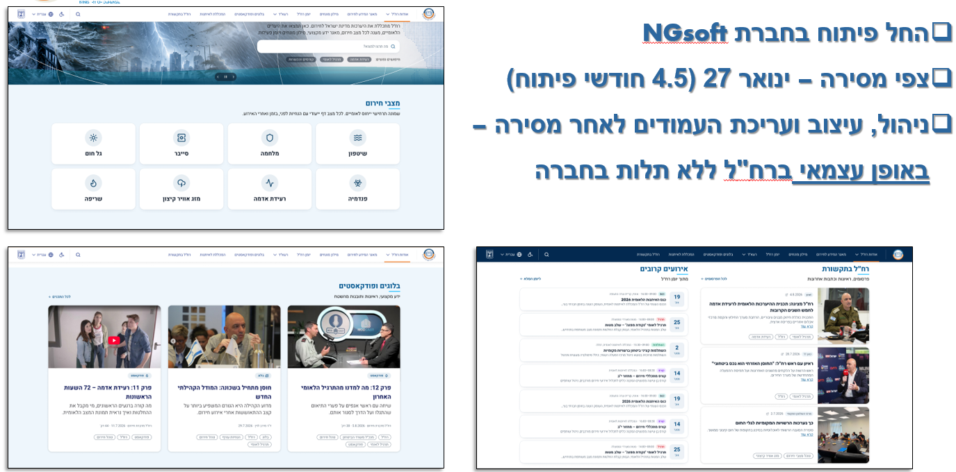
נספח · סטטוס פרויקטים
פורטל רח"ל
‹#›
ספטמבר 2026
חזרה לדשבורד
רשות חירום לאומית | חטיבת תכנון | סיכום חודש
בלמ"ס

Slide 29
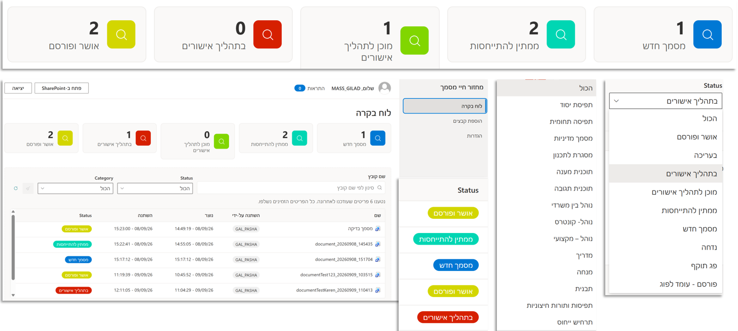
נספח · סטטוס פרויקטים
מערכת מצפן – ניהול מארג מסמכים (פיתוח בעזרת אגף דיגיטל משהב"ט)
‹#›
ספטמבר 2026
חזרה לדשבורד
רשות חירום לאומית | חטיבת תכנון | סיכום חודש
בלמ"ס

Slide 30
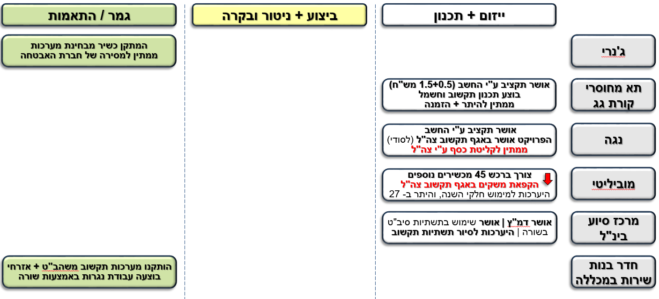
נספח · סטטוס פרויקטים
סטטוס פרויקטים מרכזיים – תקשו"ב ותשתיות
‹#›
ספטמבר 2026
חזרה לדשבורד
רשות חירום לאומית | חטיבת תכנון | סיכום חודש
בלמ"ס

Slide 31
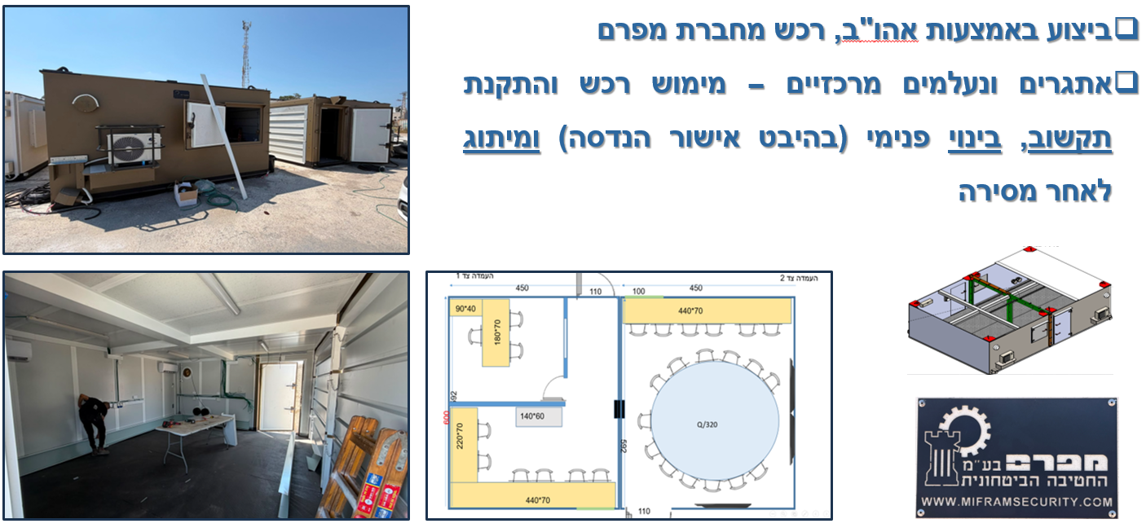
נספח · סטטוס פרויקטים
חמ"ל מחוסרי קורת גג
‹#›
ספטמבר 2026
חזרה לדשבורד
רשות חירום לאומית | חטיבת תכנון | סיכום חודש
בלמ"ס

Slide 32
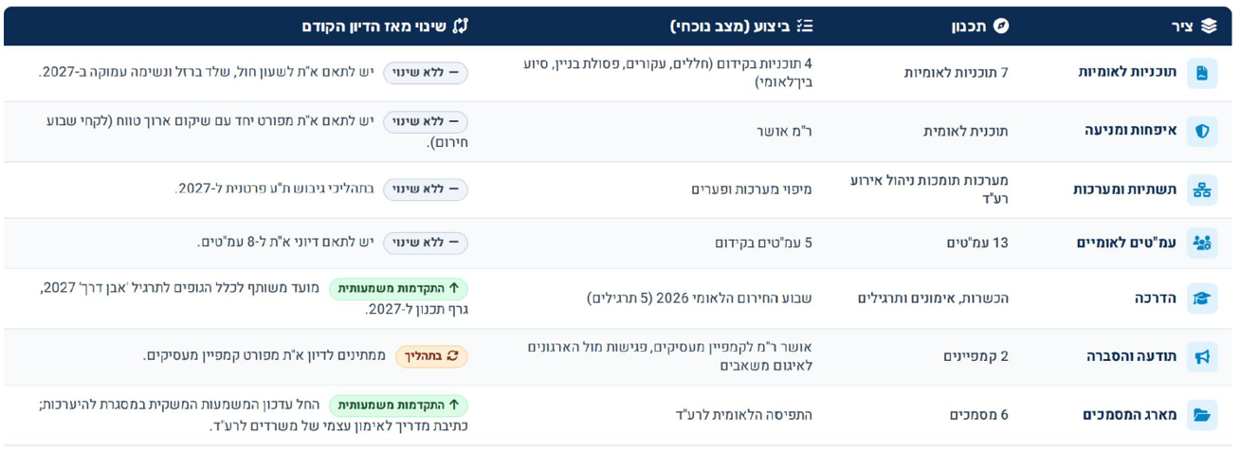
נספח · סטטוס שנת רעא"ד
סטטוס התקדמות – התוכנית הלאומית להיערכות לרעידת אדמה
‹#›
ספטמבר 2026
חזרה לדשבורד
רשות חירום לאומית | חטיבת תכנון | סיכום חודש
בלמ"ס

Slide 33
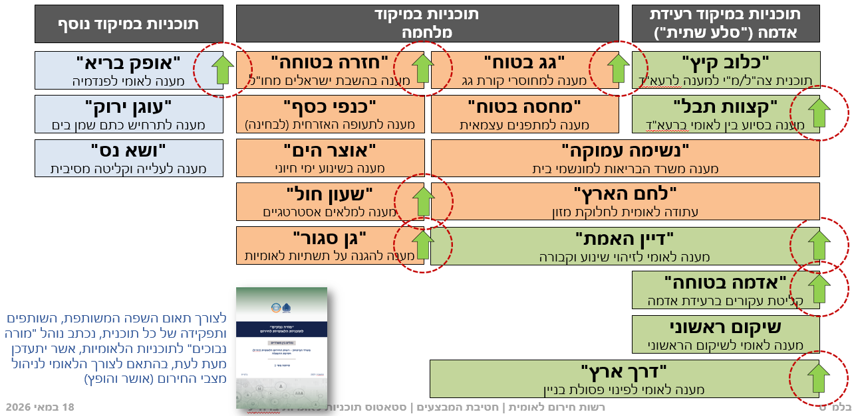
נספח · תוכניות לאומיות
תוכניות לאומיות
‹#›
ספטמבר 2026
חזרה לדשבורד
רשות חירום לאומית | חטיבת תכנון | סיכום חודש
בלמ"ס

Slide 34
נספח · יח' ביקורות – דוחות
דוחות מבקר המדינה ברח"ל במספרים
‹#›
ספטמבר 2026
חזרה לדשבורד
רשות חירום לאומית | חטיבת תכנון | סיכום חודש
בלמ"ס

Slide 35
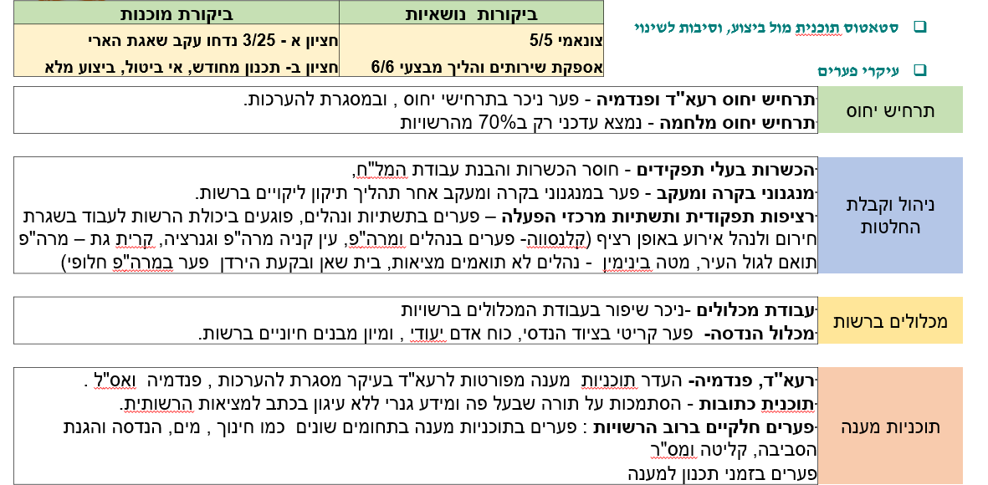
נספח · יח' ביקורות – דוחות
חטיבת ביקורות ברשויות מקומיות
‹#›
ספטמבר 2026
חזרה לדשבורד
רשות חירום לאומית | חטיבת תכנון | סיכום חודש
בלמ"ס

Slide 36
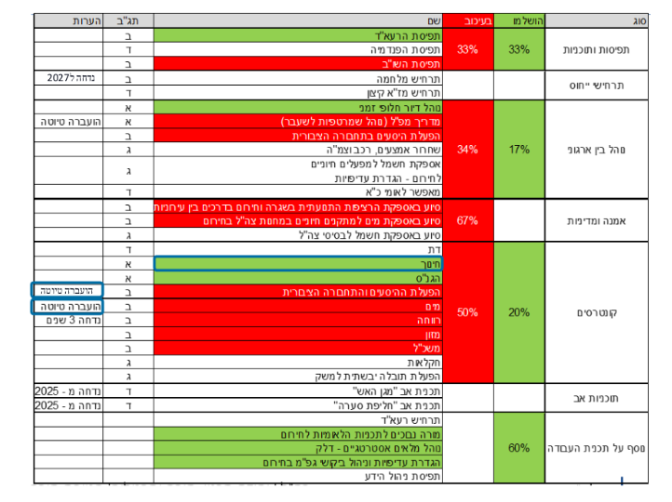
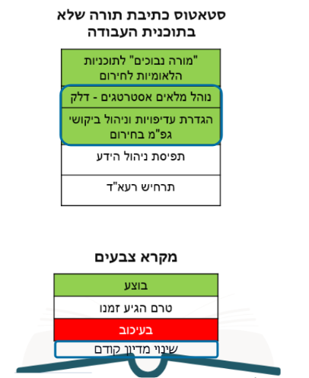
נספח · עדכון נהלים ותפיסות לאומיות
סטטוס כתיבת תורה
‹#›
ספטמבר 2026
חזרה לדשבורד
רשות חירום לאומית | חטיבת תכנון | סיכום חודש
בלמ"ס

Slide 37
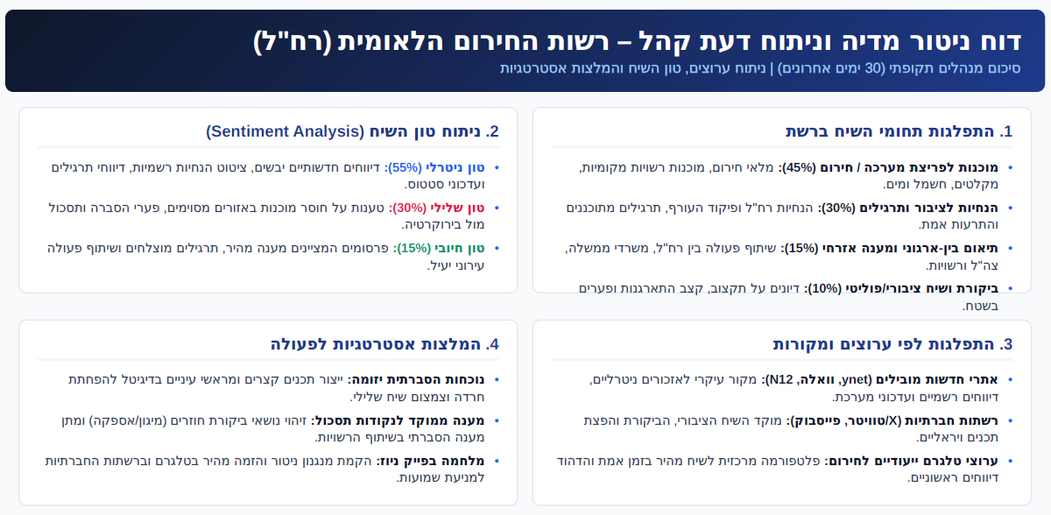
נספח · רח"ל בתקשורת
רח"ל בתקשורת
‹#›
ספטמבר 2026
חזרה לדשבורד
רשות חירום לאומית | חטיבת תכנון | סיכום חודש
בלמ"ס

Slide 38
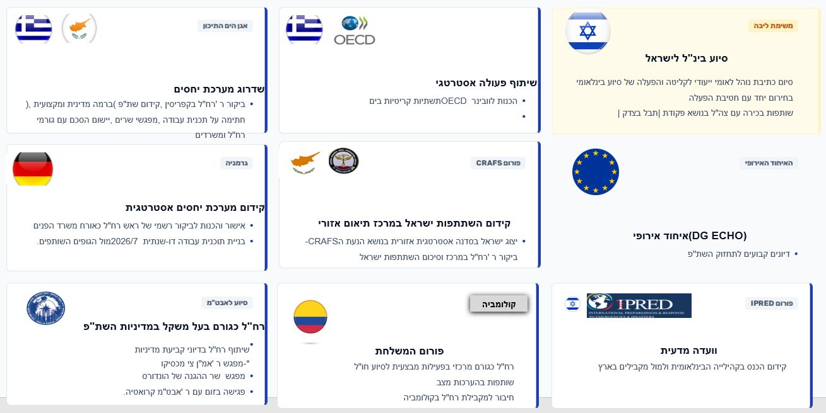
נספח · פעילות שת"פ
עיקרי עשייה – שת"פ אסטרטגי
‹#›
ספטמבר 2026
חזרה לדשבורד
רשות חירום לאומית | חטיבת תכנון | סיכום חודש
בלמ"ס

Slide 39

נספח · המכללה לאיתנות
המכללה לאיתנות – עיקרי פעילות
ארגון וכוח אדם
פיתוח הדרכה
קורסים והשתלמויות
נכנס מפקד חדש למכללה ומתקיים שיח פתוח ושוטף לקידום שת"פ מקצועי ופורה
פיתוח הדרכה לקורס ימ"ר – בוצע אישור תוכניות מקדים
התקיימה השתלמות תחקיר והפקת לקחים
שוטף
בתהליך
בוצע
נקלטו 2 בנות שירות לאומי
נכתבה תפישת הדרכה למגמת משרדי ממשלה – לקראת דיון אישור ר' רח"ל
התקיים קורס ניהול משברי סייבר
בוצע
לאישור
בוצע
ועדת הדרכה מתקיימת אחת לשבועיים
תיקוף תיקי יסוד: קורס ניהול משברי סייבר
שוטף
בעבודה
‹#›
ספטמבר 2026
חזרה לדשבורד
רשות חירום לאומית | חטיבת תכנון | סיכום חודש
בלמ"ס

Slide 40
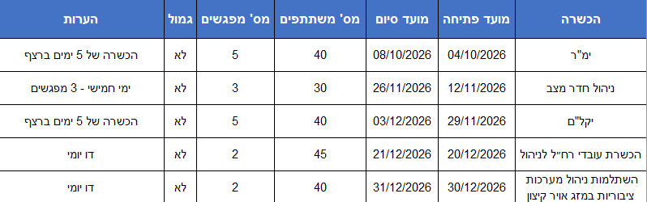
נספח · המכללה לאיתנות
המכללה לאיתנות – גאנט קורסים ומופעים בהמשך
‹#›
ספטמבר 2026
חזרה לדשבורד
רשות חירום לאומית | חטיבת תכנון | סיכום חודש
בלמ"ס

Slide 41

נספח · מחוזות
עיקרי העשייה וההערכות – רמה מחוזית 1/2
תחקיר אימונים
ביקורות
הושלמו הפגישות עם יחידות רח״ל. הממצאים בעיבוד לקראת הצגה לראש רח״ל.
7 מפגשי מטה מול מטה כהיערכות לקראת ביקורות ברשויות. (יקנעם, עג'ר, אזור, באר יעקב, שהם, כפר כנא ואשכול)
מפגשי שטח עם מנהלי צח"י
תחקיר רצ"ת מחוזי
בהמשך להנחיית ראש רח״ל, התקיימו מפגשי שטח של הוועדה הבין־ארגונית עם מנהלי צח״י במועצות אשכול ומטה אשר. מפגש נוסף יתקיים בדרום השרון ב־11.10 בהשתתפות ארבע מועצות אזוריות. בתהליך עבודה.
התקיימו מפגשים מקצועיים עם רמ״ח אוכלוסייה. בתהליך השלמה.
‹#›
ספטמבר 2026
חזרה לדשבורד
רשות חירום לאומית | חטיבת תכנון | סיכום חודש
בלמ"ס

Slide 42




נספח · מחוזות
עיקרי העשייה וההערכות – רמה מחוזית 2/2
סיכום מתכונת תר"ש רשויות
תקציב לרשויות המקומיות
התקיימו דיונים אצל רמ״ח אוכלוסייה. העבודה מול פקע״ר נמשכת בעקבות תיקונים שנדרשו. הנושא יוצג לראש רח״ל טרם סיכום מול רמ״ט. טרם נקבעו לוחות זמנים.
ניהול משותף מול הרשויות, חטיבת התכנון ואגף ההתיישבות. אחת לשבוע מוצג לראש רח״ל סטטוס התקדמות.
השתתפות בועידת הגליל ה 12
ביקור ברפאל
משלחת לקולומביה
ועידת משרד הנגב והגליל בהשתתפות רשויות מהצפון. שמוליק ופארס נטלו חלק בוועידה, שמוליק השתתף בפאנל עם יו״ר קו העימות.
במעמד ראש רח״ל, בתיאום אבי פרחי.
אבי פרחי
‹#›
ספטמבר 2026
חזרה לדשבורד
רשות חירום לאומית | חטיבת תכנון | סיכום חודש
בלמ"ס

Slide 43



נספח · מחוזות
מחוזות – נושאים לקידום
תוכנית עבודה 2027
הצגת תחקיר ציר הרצ"ת המחוזי
הוכנה טיוטה לאישור, שתוצג לראש רח״ל לאחר השלמת התיאום עם פקע״ר.
רח"ל פקע"ר. הגעה לסיכום מוסכם.
ועדת היגוי צח"י
תקן רשותי לרע"ד
השלמת העמ״ט. התקיימו מפגשי שטח בהתאם לתכנון, מפגש נוסף יתקיים במהלך אוקטובר.
דיון משותף של ועדת רע"ד, רח"ל ופקע"ר. הדיון יתקיים לאחר חג הסוכות.
‹#›
ספטמבר 2026
חזרה לדשבורד
רשות חירום לאומית | חטיבת תכנון | סיכום חודש
בלמ"ס

Slide 44
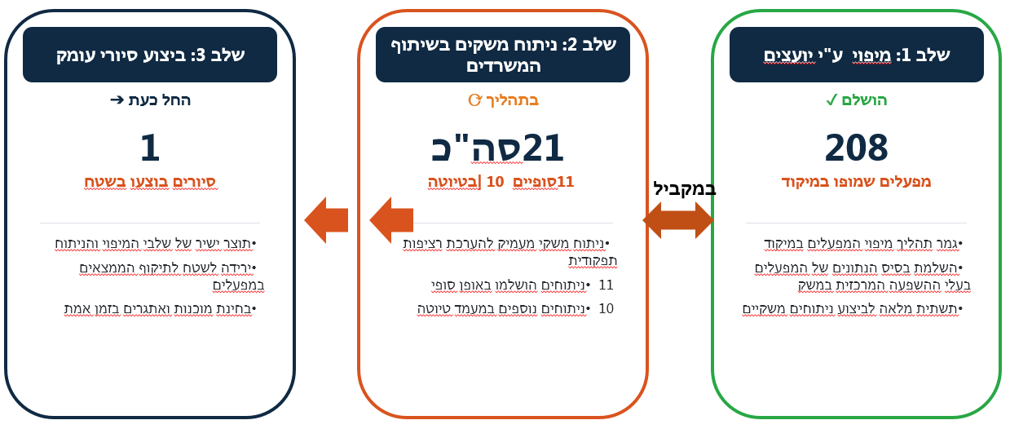
נספח · מפעלים חיוניים
מפעלים חיוניים ובמיקוד רח"ל 1/2
‹#›
ספטמבר 2026
חזרה לדשבורד
רשות חירום לאומית | חטיבת תכנון | סיכום חודש
בלמ"ס

Slide 45
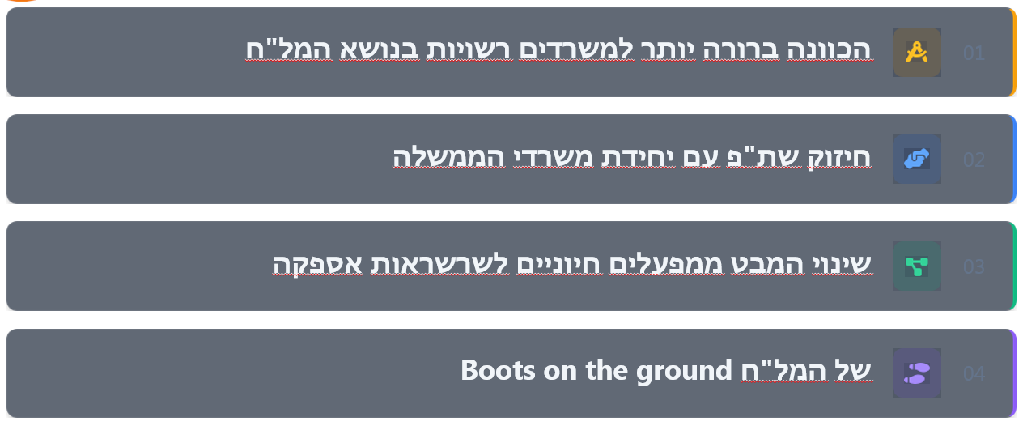
נספח · מפעלים חיוניים
מפעלים חיוניים ובמיקוד רח"ל 2/2
‹#›
ספטמבר 2026
חזרה לדשבורד
רשות חירום לאומית | חטיבת תכנון | סיכום חודש
בלמ"ס

Slide 46
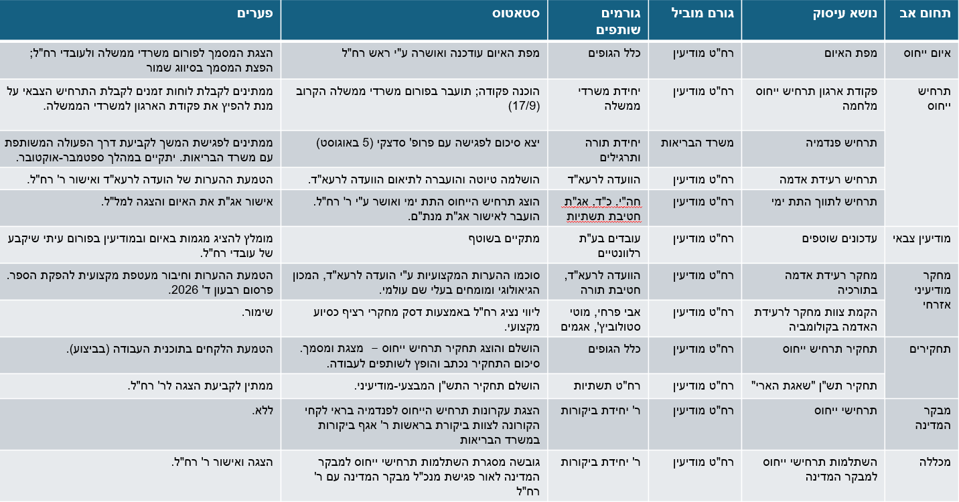
נספח · מודיעין ותרחישי ייחוס
חט' מודיעין ותרחישי ייחוס
‹#›
ספטמבר 2026
חזרה לדשבורד
רשות חירום לאומית | חטיבת תכנון | סיכום חודש
בלמ"ס

